Slide 1
科睿唯安产品与解决方案专家 李颖博士 20th September
Web of Science
——探索科研大世界

Slide 2
科研的“神奇药方”
引文索引
Web of Science
科研加油站

Slide 3
科研的“神奇药方”
文献

Slide 4
小A，刚才给你邮箱发了几篇文献，你看一看，周五咱们讨论一下。
好的，老板。
王老师，想请教您一下，你知道xxx现象产生的根本原因吗？
哦，我去年发了一篇文章正好专门讨论这个问题，我发给你看看。
师姐，最近实验很不顺啊 /(ㄒoㄒ)/~~
你查查文献，看看能不能找到新的方法试试？
Notes:
为什么文献是科研的灵丹妙药

Slide 5
与一千位科学家交谈
读一千篇文献
Notes:
1.单篇文献信息丰富
2.高效
3.知识的积累能够帮助我们更加全面地看待问题

Slide 6
“神奇药方”为什么有时不灵
文献我看了啊，但是觉得没有什么帮助……
没有对症下药
——没有找准文献
剂量不够
——文献了解得不够全面

Slide 7
找不准文献
为什么明明检索很多次，却总有遗漏呢？
B
C
E
A’
A
A’’
D
A’’
A’
换成形象的图
A
B
C
E
A
D

Slide 8
引文索引
Citation Index

Slide 9
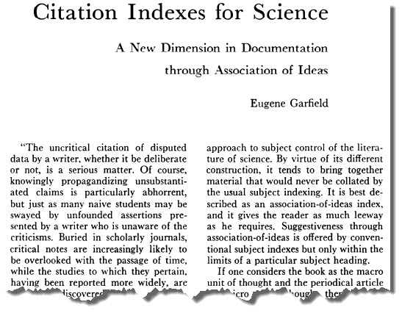
将一篇文献作为检索字段
从而跟踪一个idea的发展过程及学科之间的交叉渗透的关系
Dr. Garfield 1955年在 Science 发表论文，提出将引文索引作为一种新的文献检索与分类工具

Slide 11
参考文献

Slide 12
参考文献
施引文献

Slide 13
参考文献
施引文献
相关记录

Slide 14
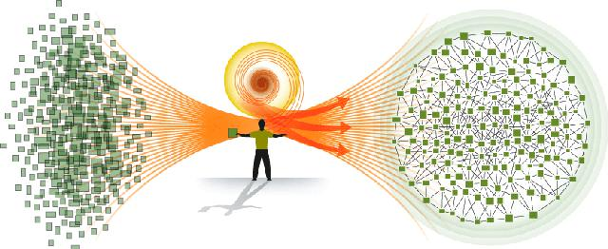
引文索引
对于某一文献的引用，在大部分情况下，表示支持及提供背景，阐明或列举著者观点。
纽带
准确、全面地体现了科研成果间的内生联系，提供了高精度的科研大数据全景图

Slide 15
引文索引的特点（1）
脉络梳理，引文索引帮助研究人员高效地获取信息

Slide 16
引文索引的特点（2）
B
C
B
C
E
E
关键词
索引
D
D
A’’
A’
A
A
引文
索引
引文索引可以精确地、毫不模糊地呈现主题，不需要过多的解释，并对术语的变化具备免疫力。^{[1]}
[1] Eugene Garfield. Citation Indexing: Its Theory and Application in Science, Technology, and Humanities. New York: John Wiley & Sons, 1979, 3.
Notes:
在科学的发展过程中，难免遇到术语的变迁，当术语变迁时，关键词索引打造的文献的网络又会有什么影响？？

Slide 17
引文索引的特点（3）
拓宽视野，引文索引提供更全面和丰富的数据
艺术图片
文献库
小说
引文数据库
技术文档
新媒体
新闻
Notes:
为什么使用引文索引2——提供了全面和丰富的数据

Slide 18
Web of Science

Slide 19
Web of Science™ 核心合集
筛选全球优质学术资源
期刊文献引文索引
会议录文献引文索引
科学
社会科学
艺术和人文科学
科学
社会科学、 艺术和人文科学
Science Citation Index Expanded
(1900-至今)
Social Sciences Citation Index
(1900-至今)
Arts & Humanities Citation Index
(1975-至今)
Conference Proceedings Citation Index- Science (1990-至今)
Conference Proceedings Citation Index- Social Science & Humanities
(1990-至今)
Book Citation Index– Science
(2005-至今)
Book Citation Index– Social Sciences & Humanities
(2005-至今)
Emerging Sources Citation Index
(2005-至今)
Current Chemical Reactions
(1985-至今)
(包括 Institut National de la Propriete Industrielle 化学结构数据, 可回溯至 1840 年)
Index Chemicus (1993-至今)
新兴科学引文索引
书籍引文索引
化学索引
深度的跨学科综合学术信息
全球及具有区域代表性的研究成果
交叉前沿领域的相关研究成果
全世界学术群体之间的合作与交流
潜在的合作研究者和深造机会
相关领域内的学术期刊
……
Notes:
Bradford’s law：根据文献计量学中的布莱福德定律，在各个学科领域中，少数的核心期刊汇集了足够的信息，反映了科学发展中最重要的成果与进展
核心合集的选刊标准：1.基本的期刊出版标准；2.编辑的内容；3.国际性与区域代表性；4.引文分析

Slide 20
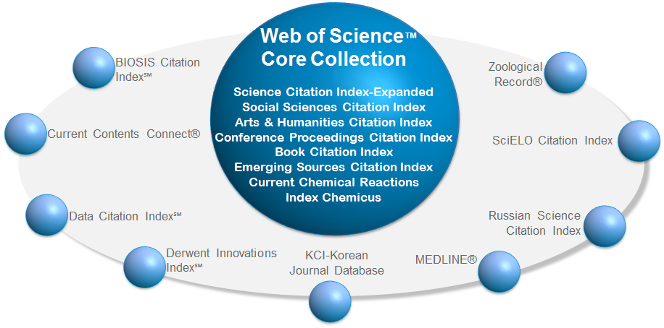
Web of Science™ 平台
信息检索、结果分析、研究前沿分析、图谱生成，以及科学活动分析

Slide 21
Web of Science™ 平台数据库——不断更新中
设定的检索字段可同时检索所订阅的全部资源
Science Citation Index Expanded
(1900-至今)
Social Sciences Citation Index
(1900-至今)
Arts & Humanities Citation Index
(1975-至今)
Conference Proceedings Citation Index- Science (1990-至今)
Conference Proceedings Citation Index- Social Science & Humanities
(1990-至今)
Web of Science™
核心合集
Book Citation Index– Science
(2005-至今)
Book Citation Index– Social Sciences & Humanities
(2005-至今)
Emerging Sources Citation Index
(2005-至今)
Current Chemical Reactions
(1985-至今)
(包括 Institut National de la Propriete Industrielle 化学结构数据, 可回溯至 1840 年)
Index Chemicus (1993-至今)
Biological Abstracts
(1926-至今)
BIOSIS Citation Index (1926-至今)
Data Citation Index
(1900-至今)
Derwent Innovations Index
(1963-至今)
FSTA®-食品科学资源
(1969-至今)
Inspec®
(1898-至今)
KCI-Korean Journal Database
(1980-至今)
MEDLINE®
(1950-至今)
Russian Science Citation Index
(2005-至今)
BIOSIS Previews (1926-至今)
CABI : CAB Abstracts® 和 Global Health® (1910-至今)
中国科学引文数据库 SM
(1989-至今)
Current Contents Connect
(1998-至今)
SciELO Citation Index
(2002-至今)
Zoological Record (1864-至今)
(中国科技核心期刊)

Slide 22
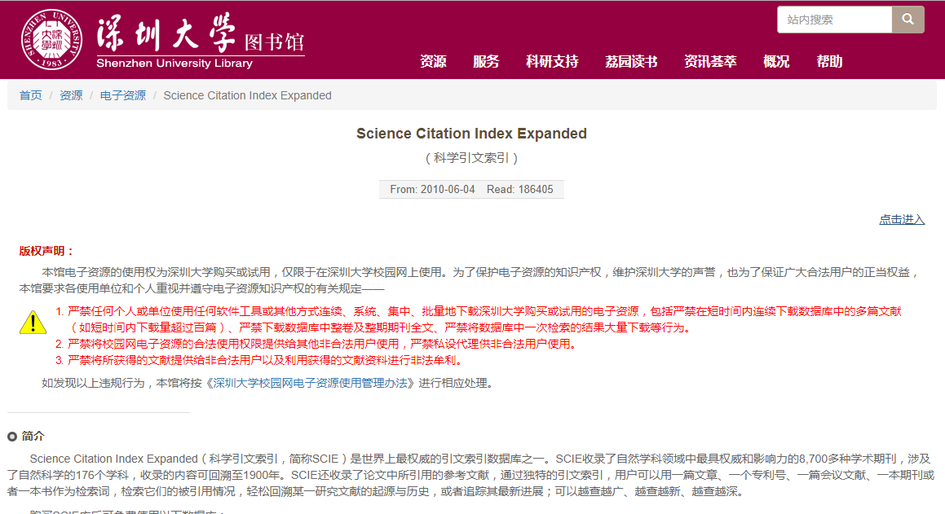
http://www.lib.szu.edu.cn/er/scie

Slide 23
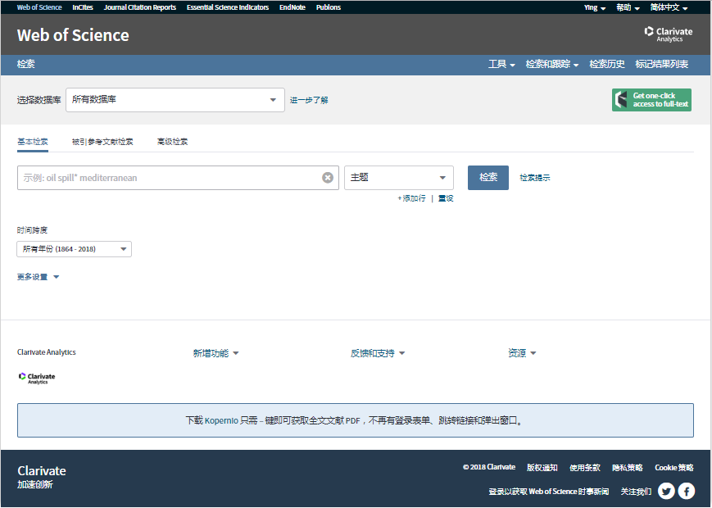

Slide 24
引文索引
施引文献
参考文献
相关记录

Slide 25
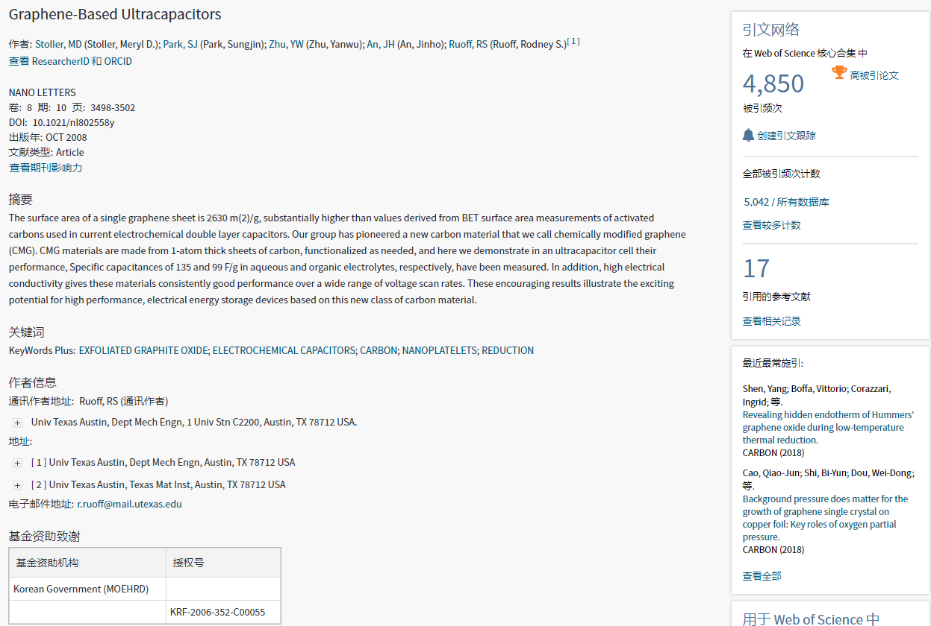
施引文献
参考文献
相关记录

Slide 26
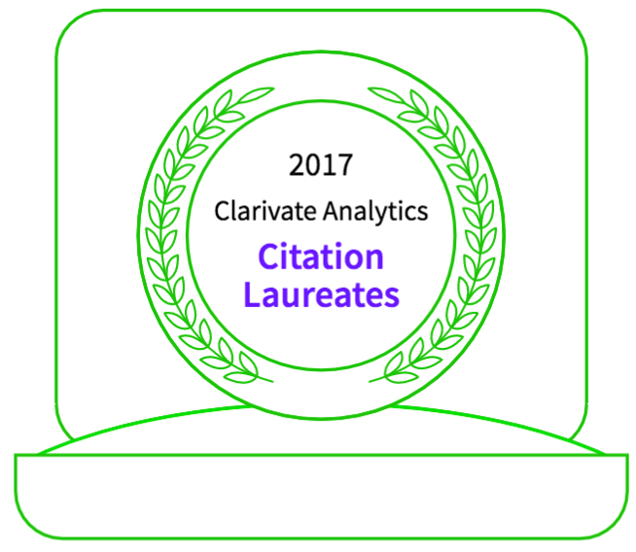
引文与科研规律的紧密关系——引文桂冠奖
引文桂冠奖：基于Web of Science核心合集（SCIE/SSCI…）数据，通过引文分析识别化学、物理学、生理学或医学和经济学领域中具有最重大影响的研究学者。
2017年生理学或医学、物理学、化学和经济学四项诺贝尔奖的10位获奖人中，来自两个领域的3位科学家曾获引文桂冠奖
诺贝尔物理学奖得主之一：Rainer Weiss（麻省理工学院），2016年引文桂冠奖得主；
诺贝尔物理学奖得主之一：Kip S. Thorne（加州理工学院），2016年引文桂冠奖得主；
诺贝尔经济学奖得主：Richard H. Thaler（芝加哥大学），2002年引文桂冠奖得主。
2002-2017年，引文桂冠奖已成功预测46位诺贝尔奖得主

Slide 27
科研加油站

Slide 28
Incites JCR ESI DI
Web of Science
EndNote/EndNote Online Kopernio
晋升/基金
评估
检索
Web of Science
Publons ScholarOne
Web of Science
分析
论文
发表
发现
审稿
引用
投稿
写作
实验

Slide 29
无命题
命题
研究方向
研究课题
课题调研
半命题

Slide 30
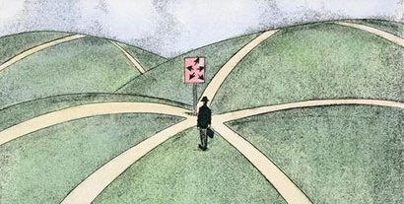

Slide 31
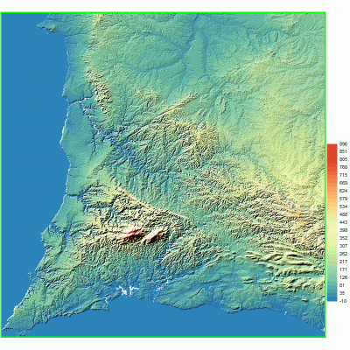
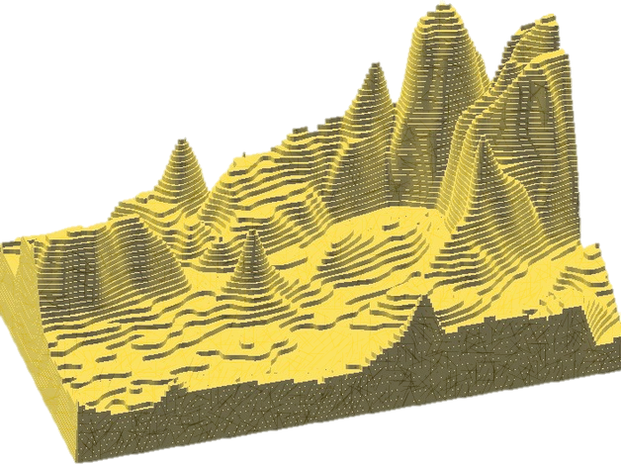
了解研究地图
着手点：学科分类

Slide 32
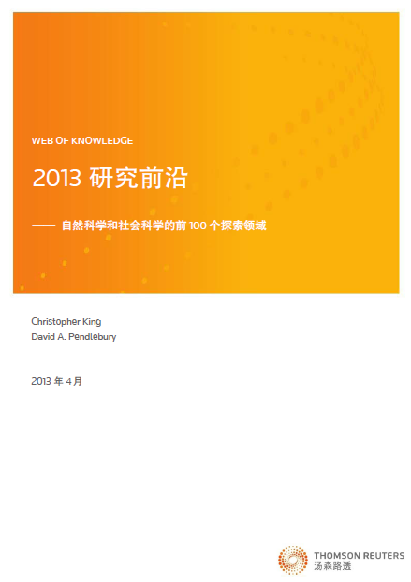
研究方向的探索
研究前沿报告
Clarivate Analytics（前汤森路透知识产权与科技事业部）与中科院联合发布 《2014研究前沿》《2015研究前沿》 《2016研究前沿》《2017研究前沿》
《2018研究前沿》 预计发布时间：
2018年10月

Slide 33
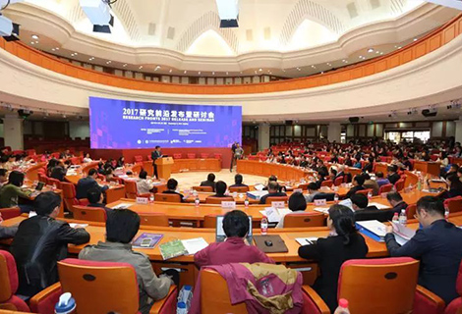
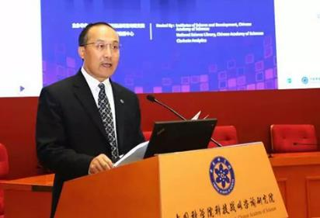
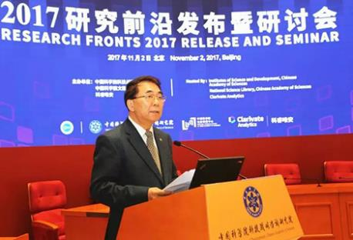
《2017研究前沿》发布暨研讨会
《2017研究前沿》报告以文献计量学中的共被引分析方法为基础，基于科睿唯安的Essential Science Indicators (ESI) 数据库中的9690个研究前沿，遴选出了2017年自然科学和社会科学的10个大学科领域排名最前的100个热点前沿和43个新兴前沿。

Slide 34
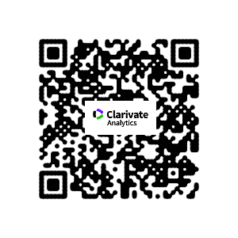
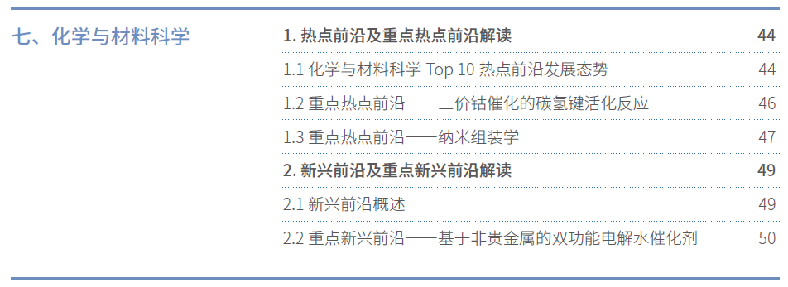
着手点：学科分类（10个大学科领域）
大 学 科 领 域 | 农业、植物学和动物学 | 生态与环境科学
 | 地球科学 | 临床医学
 | 生物科学 | 化学与材料科学
 | 物理学 | 天文学与天体物理学
 | 数学、 计算机科学与工程学 | 经济学、 心理学及其他社会科学
扫描获取更多研究报告
Notes:
整个分析工作分为两个部分：143个研究前沿的遴选由中科院科技战略咨询研究院科技战略情报研究所与科睿唯安合作完成；科睿唯安提供了143个研究前沿的核心论文和施引论文的数据；研究前沿分析及重点研究前沿（重点热点前沿和重点新兴前沿）的遴选和解读由中科院科技战略咨询研究院科技战略情报研究所完成 。此次分析基于2011－2016年的论文数据，数据下载时间为2017年3月。

Slide 35
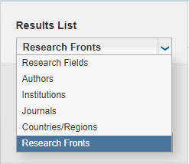
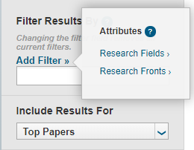
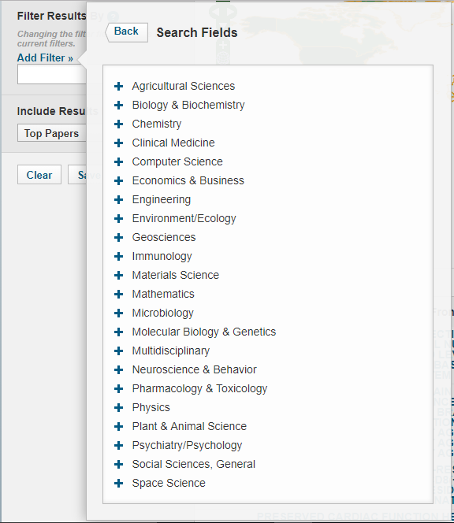
研究方向的探索
ESI研究前沿检索
ESI（Essential Science Indicators）基本科学指标数据库
着手点：学科分类（ESI学科大类，22个）
1 选择查看研究前沿
2 选择以研究领域 作为分类规则
3 选择一个或多个关注的学科
数据来源：
Web of Science (SCIE/SSCI) 的10年滚动数据（10年2个月-10年12个月） ，每2个月更新

Slide 36
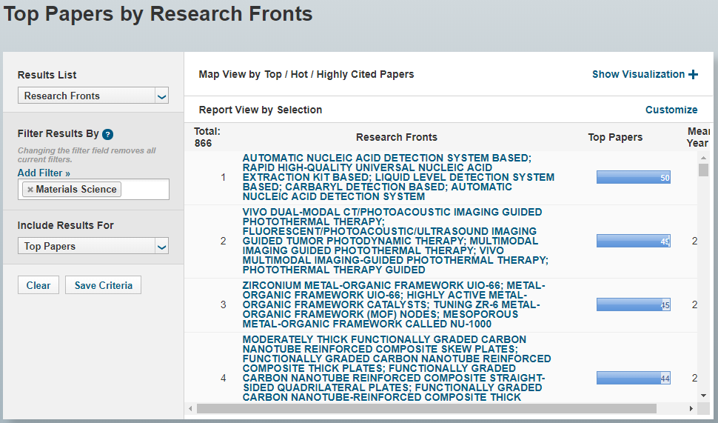
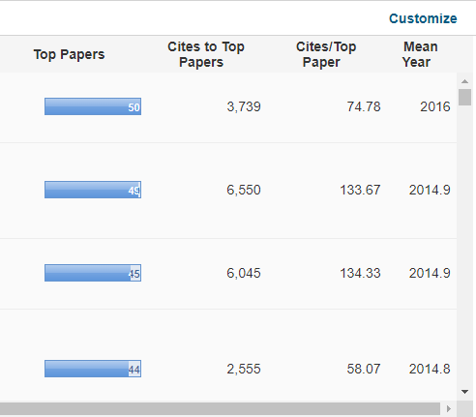
以材料科学为例

Slide 37
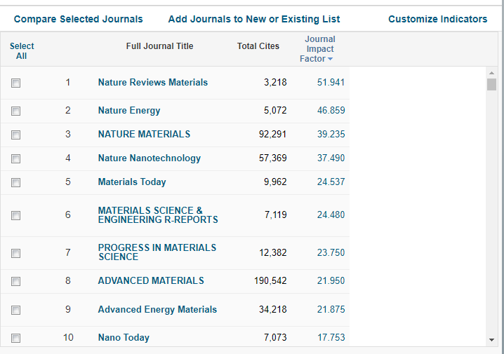
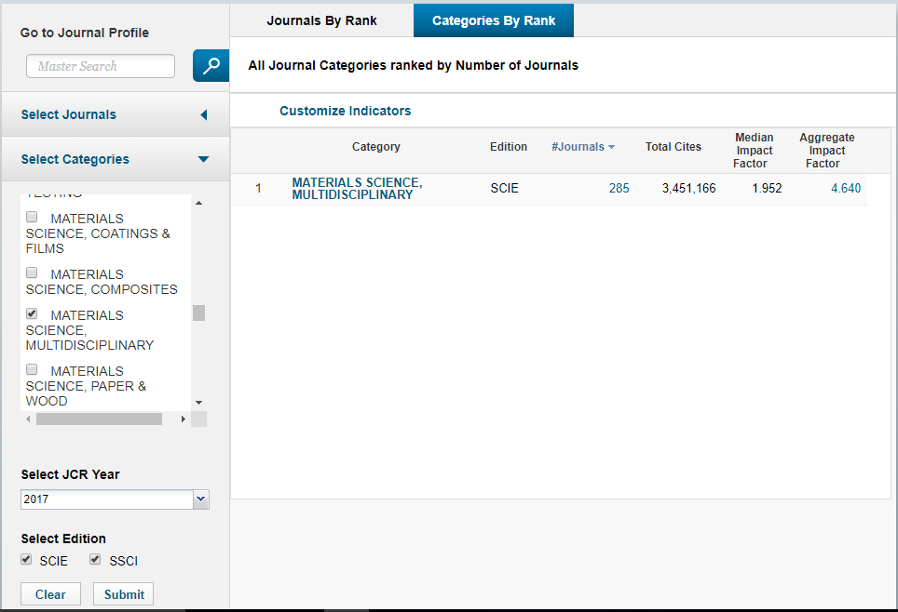
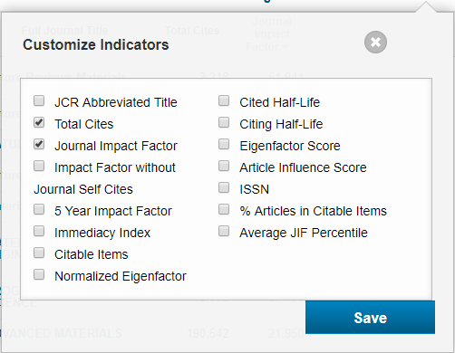
研究方向的探索
高影响力期刊
Incites Journal Citation Reports
着手点：Web of Science分类
业内口碑

Slide 38
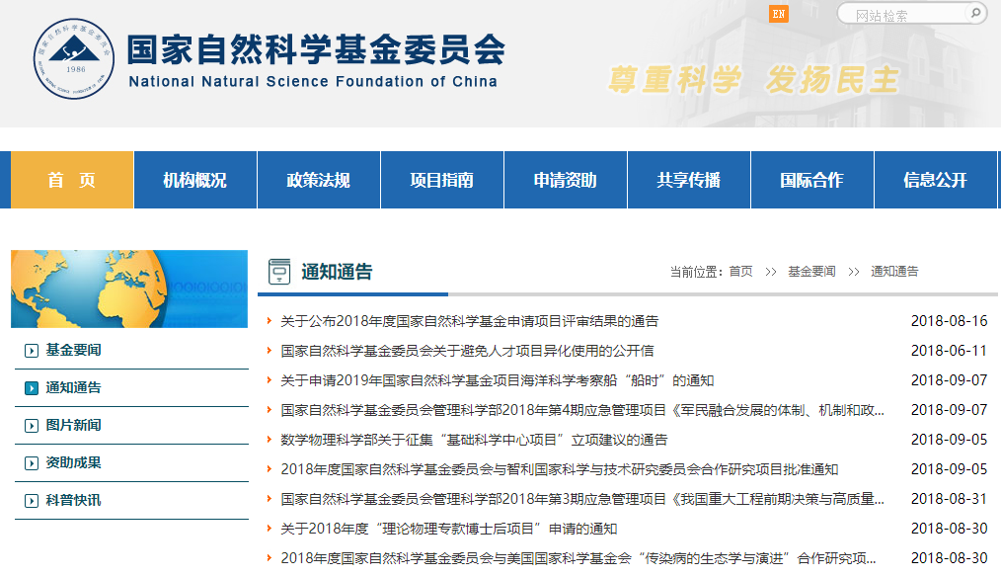
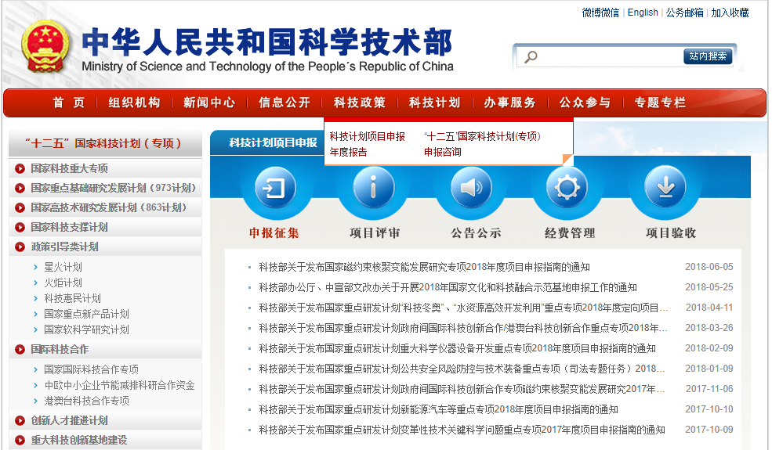
研究方向的探索
基金、政策等

Slide 39
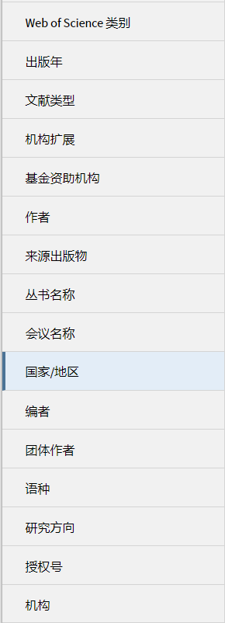
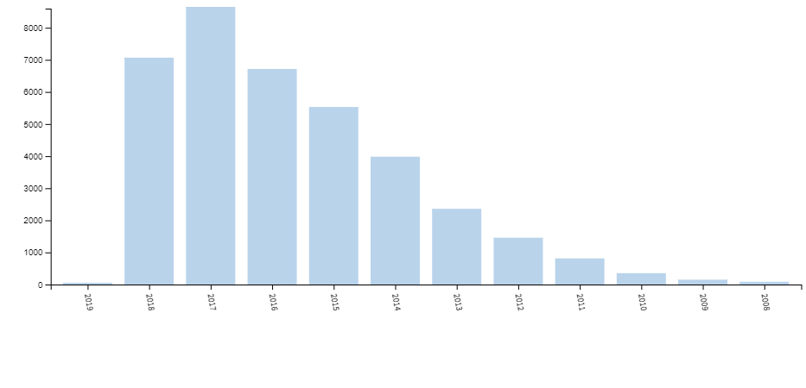
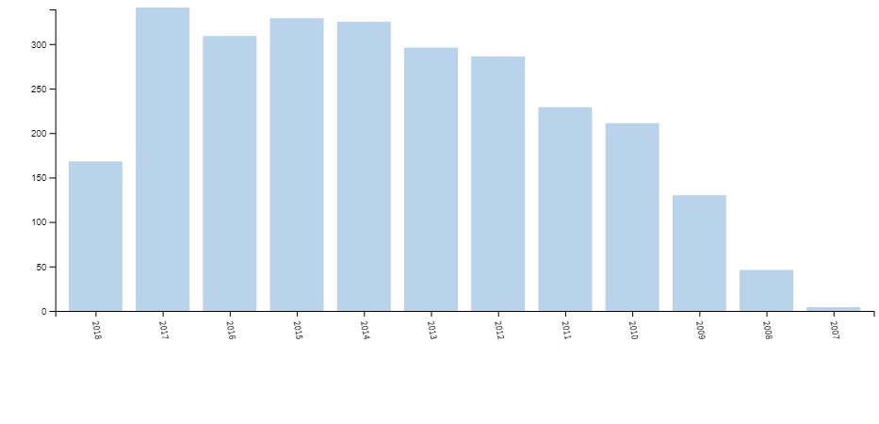
国家自然科学基金会NSFC
2018
2016
2014
2012
2010
2008
美国国家科学基金会NSF
2017
2015
2013
2011
2009
2007

Slide 40
无命题
命题
研究方向
研究课题
研究前沿报告
ESI研究前沿检索
高影响力期刊
基金、政策等
课题调研
半命题

Slide 41
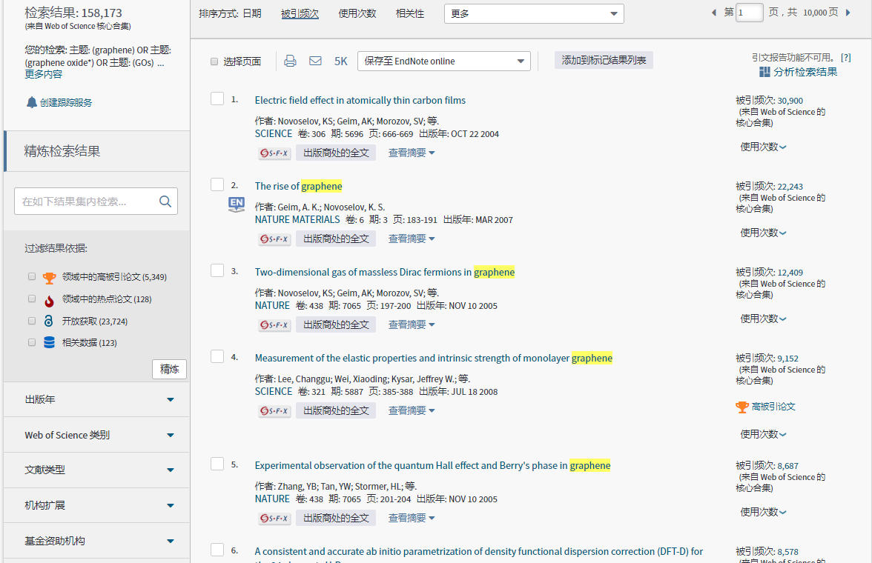
研究课题的探索
高影响力论文
被引频次 降序↓
感兴趣的研究方向：
石墨烯

Slide 42
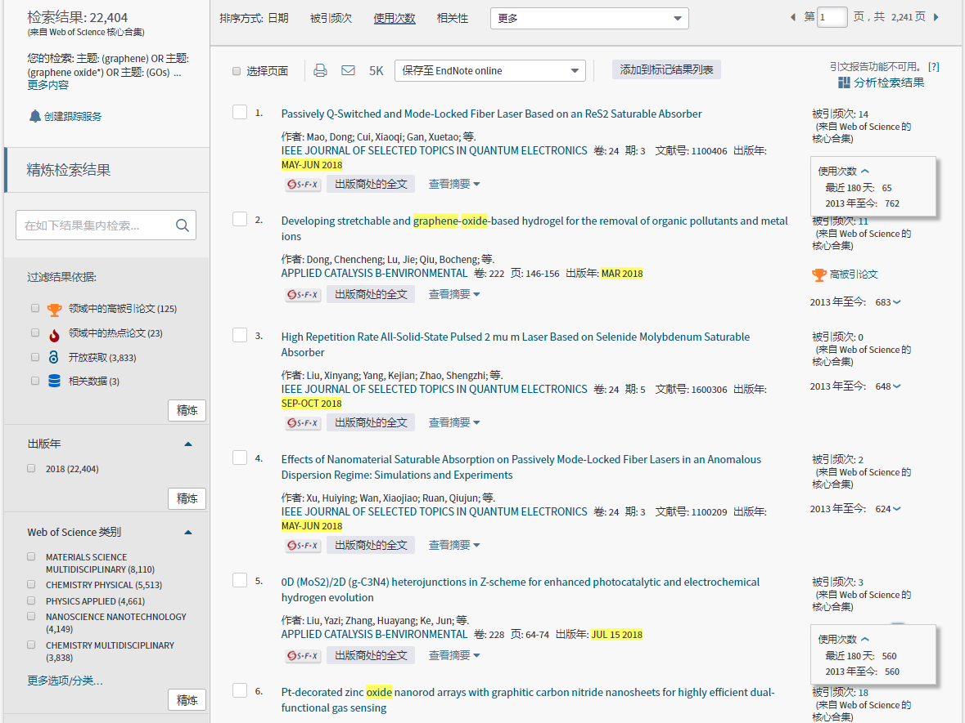
研究课题的探索
最新高关注度论文
使用次数 降序↓
研究人员对于最新的研究成果的关注度如何？
感兴趣的研究方向：
石墨烯
设定：出版年=2018
Notes:
最近 180 天。这是最近 180 天内某条记录的全文得到访问或是对记录进行保存的次数。该计数会随着固定时段结束日期的推进而上升或下降。
2013 年至今。这是从 2013 年 2 月 1 日开始某条记录的全文得到访问或是对记录进行保存的次数。该评分可能会逐渐增长，或是保持不变。
并不绝对！！一篇文章有多种途径浏览全文页面，同时检索行为也会随不同学科而不一致
一些如数学、土木工程、护理学、经济学等传统学科产生引用效应相对缓慢，引文活动可能有一定的延迟，而对于“文献级别用量指标”一定程度上反映了读者的兴趣。
诸如建筑史学、修辞学、拉丁语族学等学科引文活动很少，“文献级别用量指标”将会是一个很有意义的参考指标。

Slide 43
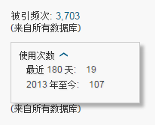
“使用次数”! —— What?
一些如数学、土木工程、护理学、经济学等传统学科产生引用效应相对缓慢，引文活动可能有一定的延迟，而对于“使用次数”一定程度上反映了读者的兴趣。
诸如建筑史学、修辞学、拉丁语族学等学科引文活动很少，“使用次数”将会是一个很有意义的参考指标。
备注：
使用次数记录的是全体 Web of Science 用户进行的所有操作，而不仅仅限于您所属机构中的用户。
如果某篇文献在 Web of Science 平台上有多个不同版本，则这些版本的使用次数将加以统一。
使用次数每天更新一次。

Slide 44
研究课题的探索
被引文献检索
Synthesis of graphene-based nanosheets via chemical reduction of exfoliated graphite oxide
……
8,154篇
Processable aqueous dispersions of graphene nanosheets
……
5,850篇

Slide 45
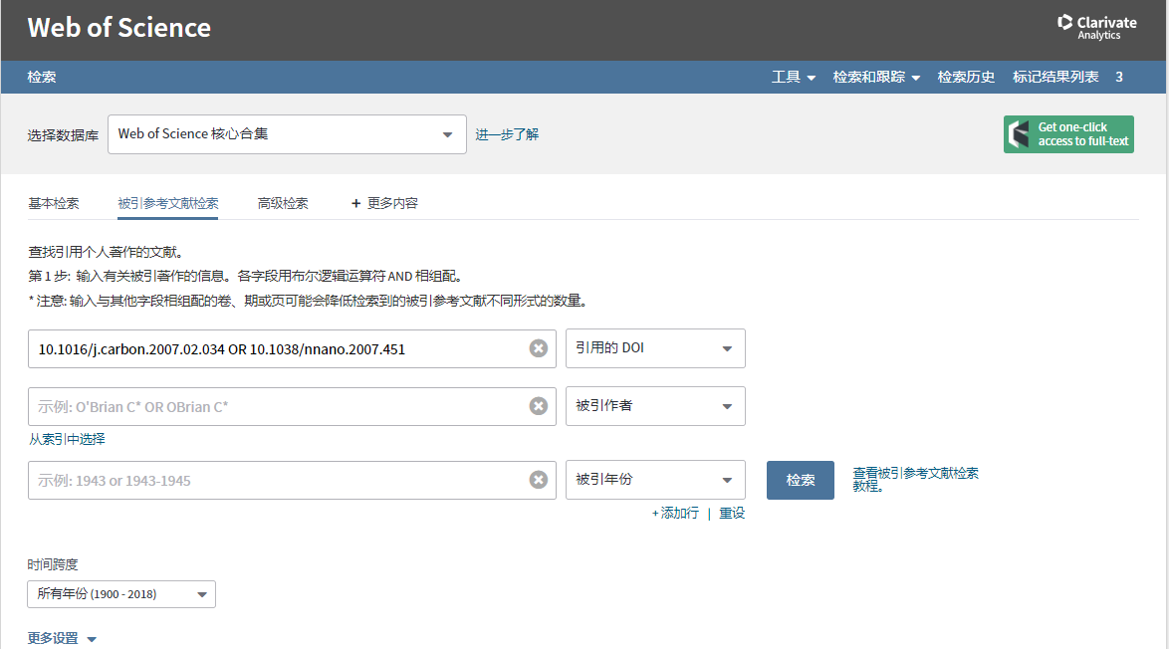
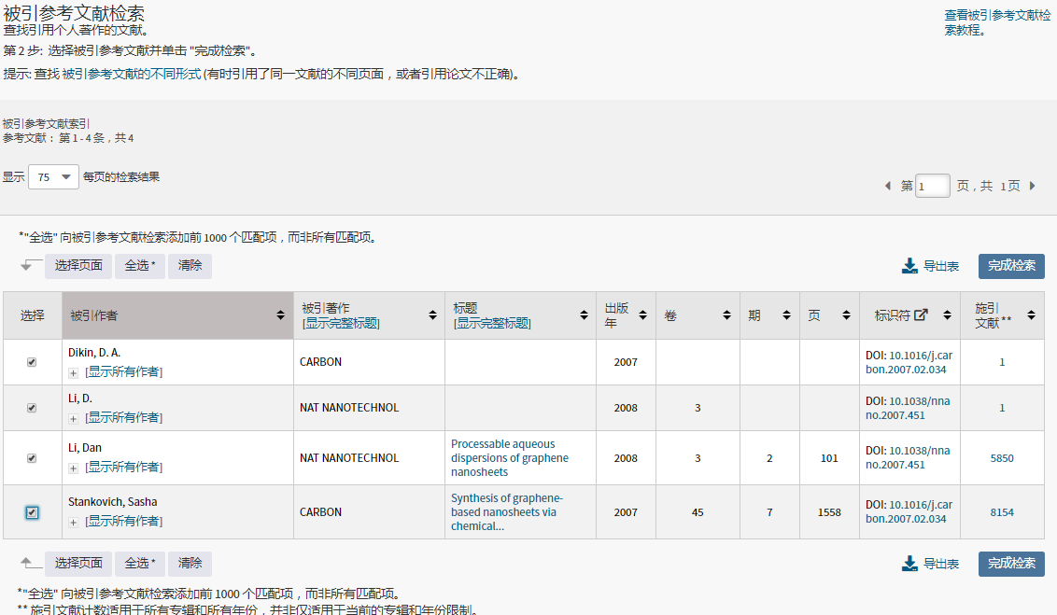
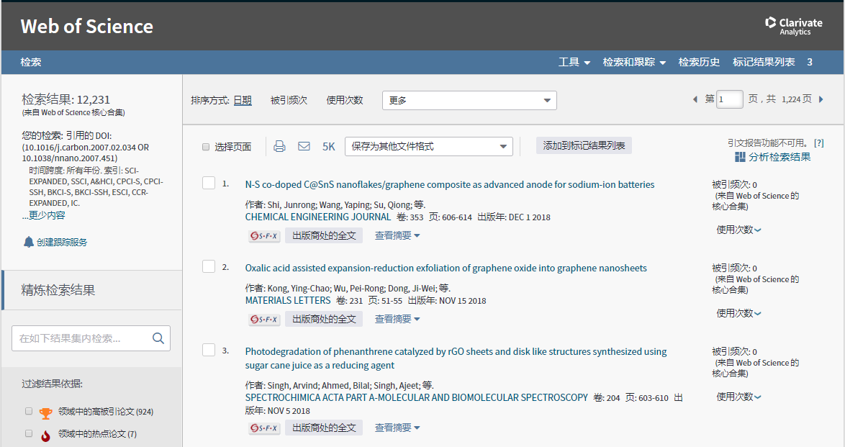
10.1016/j.carbon.2007.02.034 OR 10.1038/nnano.2007.451
支持被引作者、被引著作、引用的DOI、被引标题等多字段的被引文献检索模式

Slide 46
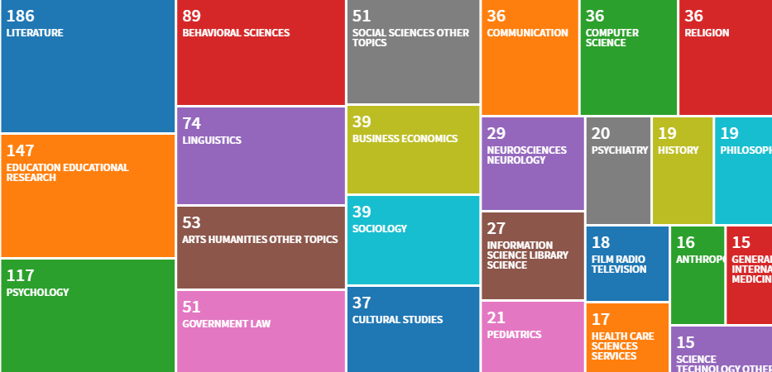

Slide 47
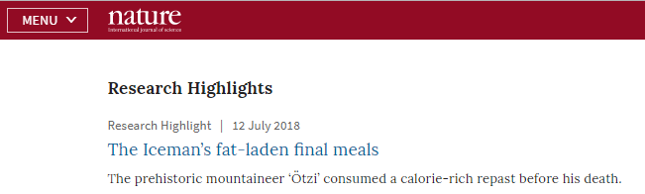
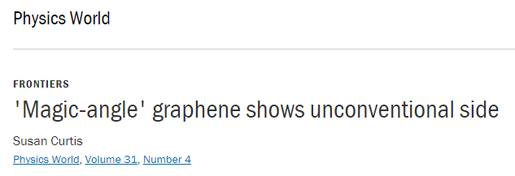
研究课题的探索
同行评论
Editorial Material
Web of Science

Slide 48
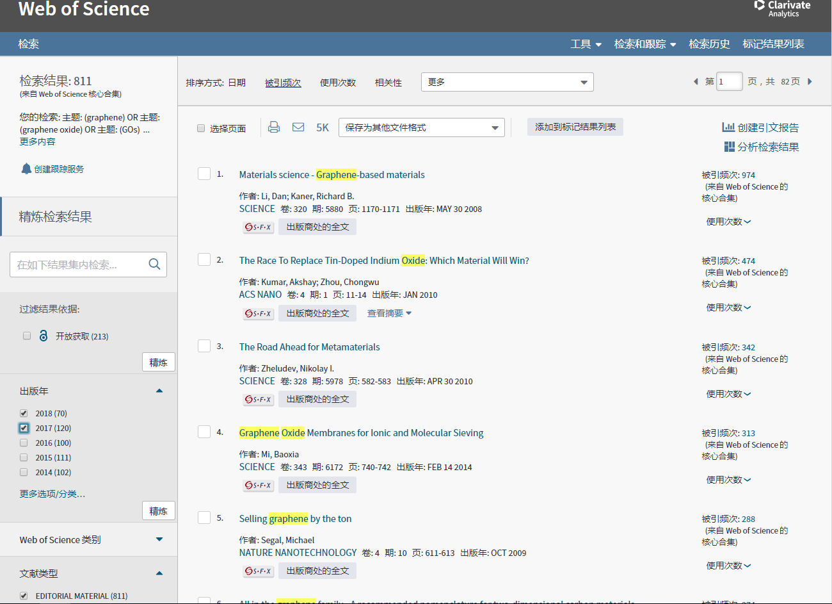
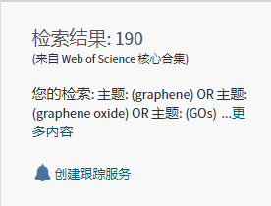
Editorial Material
出版年：2017 & 2018
文献类型：Editorial Material

Slide 49
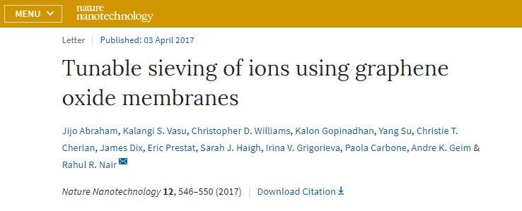
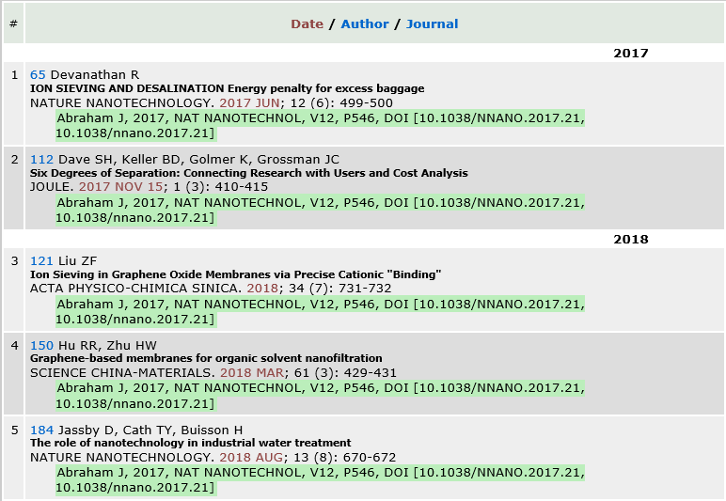
190篇Editorial Mateirals —— 参考文献：2440篇
按被引频次降序
WoS核心合集被引162次
基于氧化石墨烯膜的可调控离子 筛选
基于氧化石墨烯膜的可调控离子筛选

Slide 50
无命题
高被引文献
高用量文献
被引文献检索
同行评论
命题
研究方向
研究课题
研究前沿报告
ESI研究前沿检索
高影响力期刊
基金、政策等
课题调研
半命题

Slide 51
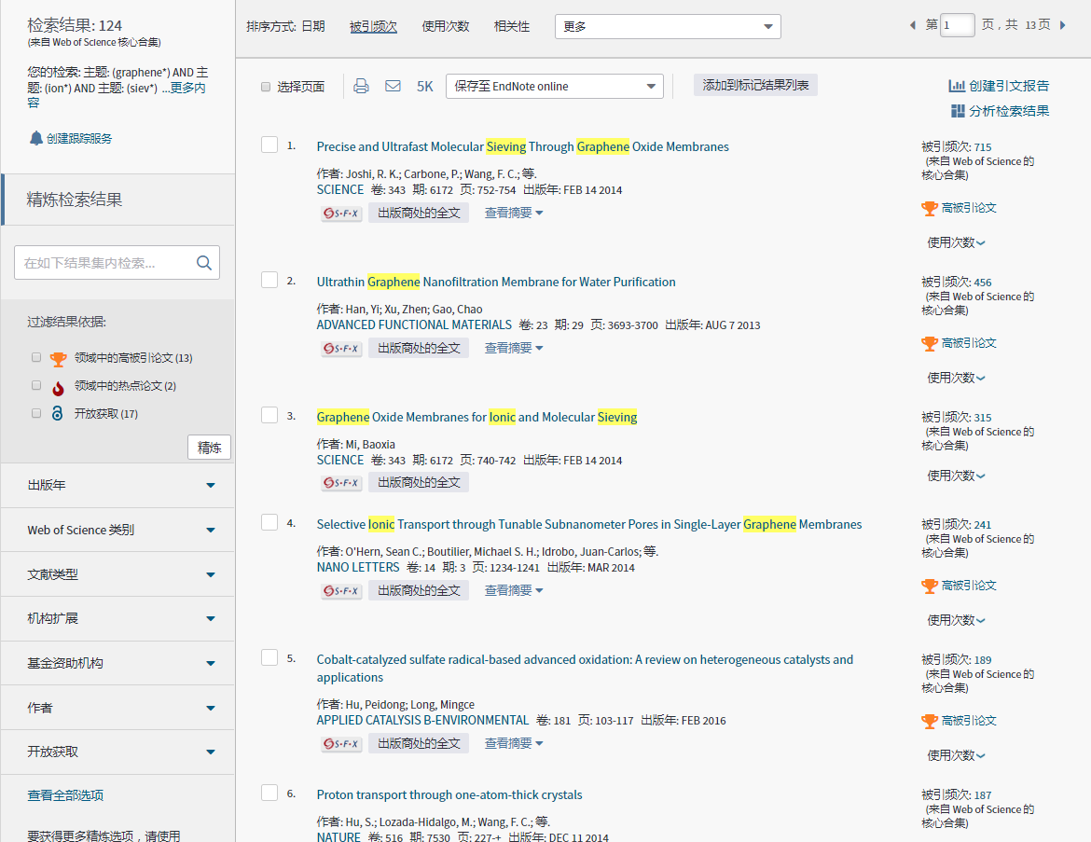
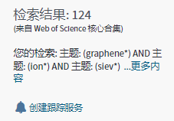
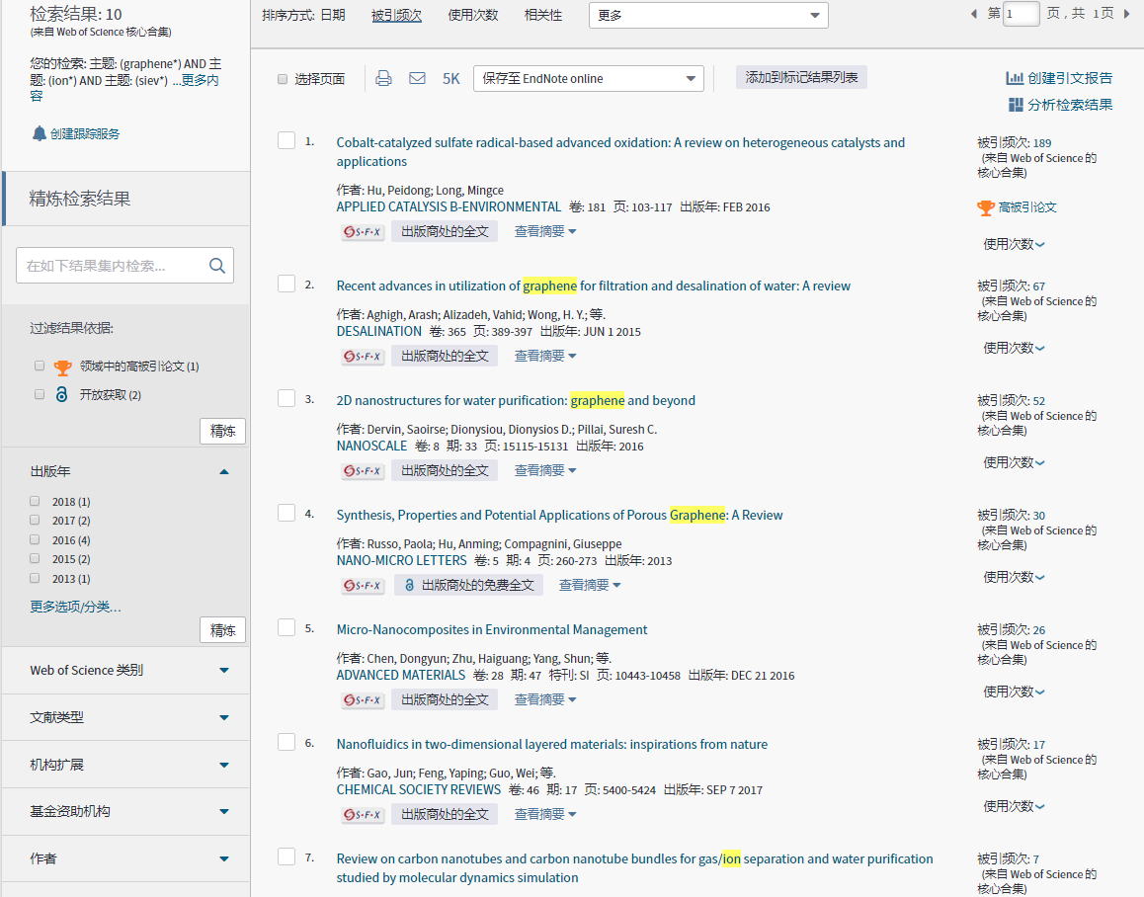
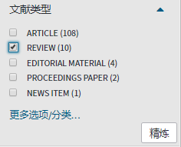
研究课题的调研
综述文献
影响力最高的
石墨烯&离子&筛选
综述文献 Review
最新的

Slide 52
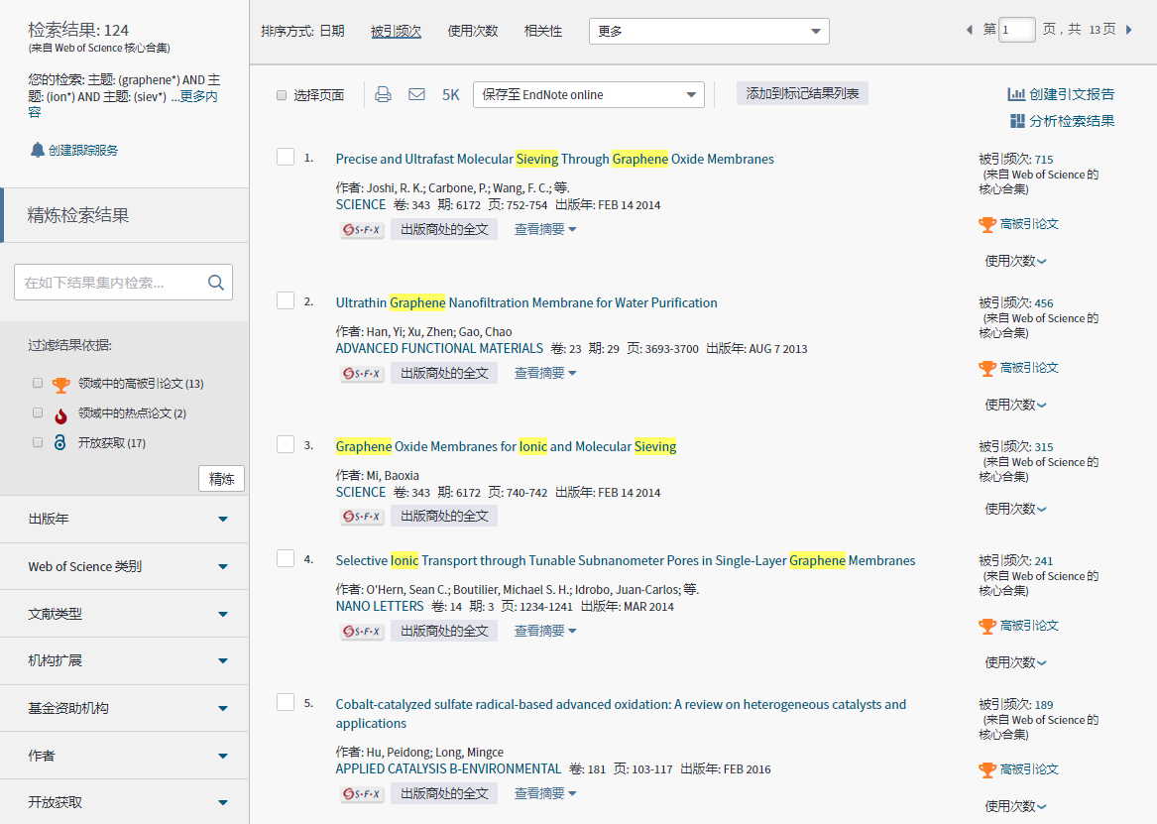
研究课题的调研
高影响力文献
被引频次 降序↓
石墨烯&离子&筛选

Slide 53
研究课题的调研
让现实追逐梦想
想做的
能做的
知识领域、数据来源、仪器设备、计算能力∙∙∙∙∙∙
仪器设备：文献检索、仪器厂商文件、大科学平台
新的知识领域：Review、BkCI、专家资源

Slide 54
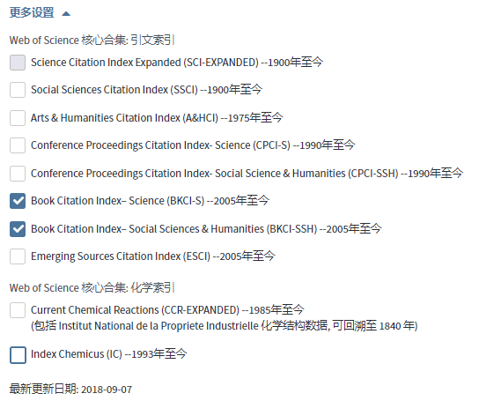
研究课题的调研
知识领域的扩充
Review
BkCI——精选高质量的图书，帮助快速了解领域
专家资源

Slide 55
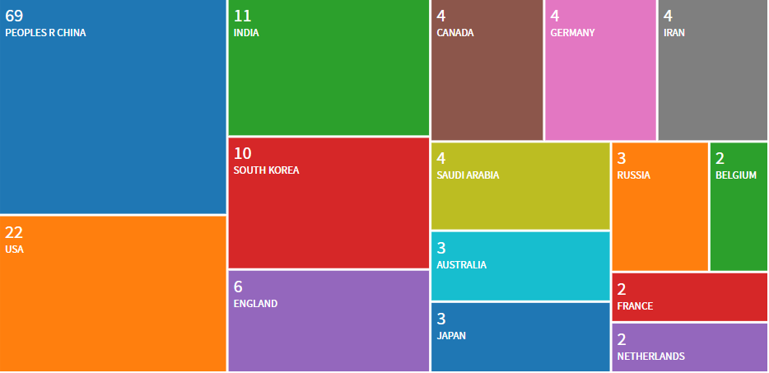
研究课题的调研
文献的信息价值
强大的多指标分析功能
动手试一试！！

Slide 56
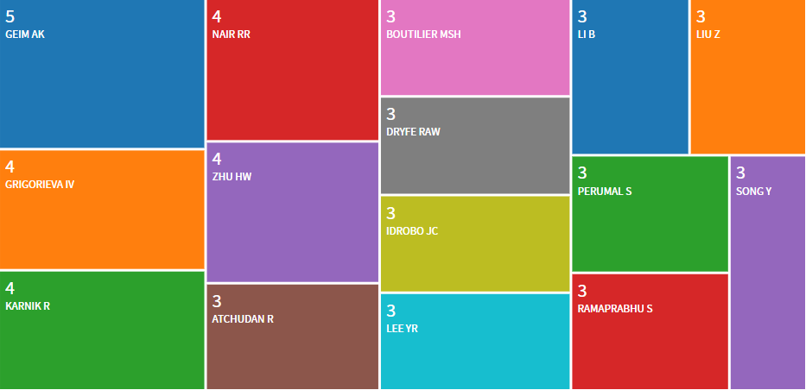

Slide 57
2010年诺贝尔物理学奖
2008年引文桂冠奖
曼彻斯特大学 安德烈·海姆
曼彻斯特大学 康斯坦丁·诺沃肖洛夫

Slide 58
2000年搞笑诺贝尔物理学奖
2010年诺贝尔物理学奖

Slide 59
研究课题的调研
课题的发展趋势

Slide 60
研究课题的调研
检索小诀窍
1. 巧用通配符
通配符表示未知字符。通配符仅在英文查询中有效。
星号 (*) 表示任何字符组，包括空字符。
问号 (?) 表示任意一个字符。
美元符号 ($) 表示零或一个字符。

Slide 61
星号 (*) 表示任何字符组，包括空字符。
检索词 （主题） | 检索结果
graphene oxide* AND reduction
graphene oxide* AND reduc*
19030
34499
reduced reduction

Slide 62
研究课题的调研
检索小诀窍
1. 巧用通配符
通配符表示未知字符。通配符仅在英文查询中有效。
星号 (*) 表示任何字符组，包括空字符。
问号 (?) 表示任意一个字符。
美元符号 ($) 表示零或一个字符。
2. 检索历史
在“高级检索”中，可以创建检索式并对其进行组配。

Slide 63
#3 NOT #2

Slide 64
研究课题的调研
检索小诀窍
1. 巧用通配符
通配符表示未知字符。通配符仅在英文查询中有效。
星号 (*) 表示任何字符组，包括空字符。
问号 (?) 表示任意一个字符。
美元符号 ($) 表示零或一个字符。
2. 检索历史
在“高级检索”中，可以创建检索式并对其进行组配。
3. 帮助文件
一键智能，哪里不会点哪里。

Slide 66
研究课题的调研
全文获取——Kopernio
只需一键即可获取全文文献 PDF，不再有登录表单、跳转链接和弹出窗口
可查看期刊相关页面
下载
文献全文

Slide 67
无命题
高被引文献
高用量文献
被引文献检索
同行评论
命题
研究方向
研究课题
综述文献
高影响力文献
高使用次数
研究机构、人员
仪器能力
知识领域
检索小诀窍 *
一键全文Kopernio
研究前沿报告
ESI研究前沿检索
高影响力期刊
基金、政策等
课题调研
半命题

Slide 68
实验进展
图片来源：memegenerator.net

Slide 69
实验进展
DCI发现科学数据
多样的实验
有限的时间
有限的经费
Data
Citation
Index
on
Web of Science
Data Citation Index

Slide 70
DCI——Data Citation Index
包含众多国际性数据知识库收集的数据研究成果和数据集
Data
Citation
Index
on
Web of Science

Slide 71
DCI——Data Citation Index
为科研人员提供科研数据的共享及检索的平台。
通过严苛的遴选数据的标准，探索全球各个数据知识库及其存储的数据研究成果和数据集，为科研人员提供全球优质的科研数据。
将科学数据与科技文献相关联以获得科学数据引用的关键线索。
推荐并提供正确引用研究数据的标准格式。
内容涵盖社会科学、物理学、生命科学以及艺术与人文科学。
Notes:
科研数据对每位研究学者的价值都很重要，在科研创新中提供支撑，推动学术研究发展
科学数据的引文索引
很多老师在做实验的时候是有很多数据信息的，这些数据信息其实对许多研究学者进行研究也是非常有帮助的，但这些数据不可能随着科研论文一同全部都发表出来，所以我们不太可能仅从一篇文章去了解这位研究学者所得的那个研究数据。所以这些数据是会收集到一个数据知识仓储库中，比如Wos平台帮助大家将这些众多国际性数据知识库收集的数据研究成果和数据集

Slide 72
Data Citation Index
DCI
数据库1
结果1
数据库1
数据库2
结果2
数据库2
检索词A
检索词A
结果
……
……
……
数据库m
结果m
数据库m
图片来源：https://blog.kolabtree.com/interdisciplinary-science/#prettyPhoto

Slide 73
实验进展
工具相关文献挖掘
总有一款适合你！

Slide 74
实验进展
实验助手
DCI发现科研数据
工具相关文献挖掘
图片来源：memegenerator.net

Slide 75
关注动态
文献管理
目标期刊
论文写作

Slide 76
关注动态
8月31日 162522篇
9月1日 162653篇
定题跟踪
引文跟踪
邮箱获取
期刊跟踪
会议交流

Slide 77
关注动态
定题跟踪
创建“定题跟踪”－实时跟踪最新研究进展
“定题跟踪”：可实时跟踪某课题、某作者、 某机构等的最新研究进展

Slide 78
保存检索历史,创建定题跟踪
设定选项：
检索历史名称
电子邮箱
定制类型及格式
频率

Slide 79
关注动态
引文跟踪
创建“引文跟踪”－随时掌握最新研究进展

Slide 80
关注动态
期刊跟踪

Slide 81
关注动态
会议交流
Web of Science平台检索会议论文
论文数量排序
Conference on Lasers and Electro-Optics
IEEE NANO
关注American Chemical Society的会议
时间排序
行业会议

Slide 82
定题跟踪
引文跟踪
期刊跟踪
会议交流
关注动态
文献管理
目标期刊
论文写作

Slide 83
文献管理
EndNote online
EndNote

Slide 84
文献管理

Slide 85
文献管理
信息导入
增
从平台导入
支持多平台数据导入

Slide 86
从文件导入

Slide 87
文献管理
信息导入
补
本地pdf增加

Slide 88
在线全文获取
选中所需文件，右键选择“Find full Text”——“Find full Text”
在左侧栏“Find Full Text”区域
全文

Slide 89
使用自定义字段，对不同研究主题文献快速标引及整理
文献管理
信息管理
文件标记
以Journal Article为例（54个字段）
Reference Type
设置自定义字段

Slide 90
文件分组
“Group”在图书馆中对文献进行分组管理
Custom Group把目标文献添加到组（直接拖动或右键添加），所有组按照字母顺序进行排序
Custom
Group
Smart Group按照设置条件自动挑选符合条件的记录，在有新记录收入时自动将符合条件的记录放入Smart Group
Smart
Group
Combination
Group
Combination Groups将已经设置好的组用AND, OR 和NOT进行组与组之间的匹配。如寻找组与组之间的交集或并集等

Slide 91
文献管理
量化“科研财富”
读过多少文献？
读过多少比较重要文献？
了解多少相关的研究组？
是否关注到了最新的研究进展？
……

Slide 92
期刊编辑、审稿人都会进行文献检索
http://www.ecoevoblog.com/2014/01/31/nerd-club-transferrable-skills-reviewers-rejections-and-responses/

Slide 93
2017-2018年 CNS发表的文章的被引文献的作者机构分布
利用引文检索功能了解研究人员对于最新期刊的关注度
2017-2018年Nature的引用情况（2018.9.11统计）
2017-2018年Science的引用情况（2018.9.11统计）
2017-2018年Cell的引用情况（2018.9.11统计）

Slide 96
定题跟踪
引文跟踪
期刊跟踪
会议交流
关注动态
文献管理
目标期刊
论文写作
信息导入
信息管理
量化“科研财富”

Slide 97
投稿选刊
JCR
Master journal list
Incites Journal Citation Reports
期刊对比

Slide 98
投稿选刊
Web of Science 平台
Web of Science检索结果可查看期刊基本数据

Slide 99
推荐合适期刊，提高投稿成功率
投稿选刊
Endnote online
Endnote online 推荐投稿

Slide 100
跳转至期刊投稿页
跳转至期刊首页

Slide 101
投稿选刊
期刊定位
关注期刊的官方信息
同行口碑

Slide 102
定题跟踪
引文跟踪
期刊跟踪
会议交流
关注动态
JCR
WoS平台
Endnote online
期刊定位
文献管理
目标期刊
论文写作
信息导入
信息管理
量化“科研财富”

Slide 103
论文写作
参考文献规范
文献写作好帮手—Endnote X9
与Microsoft Word自动连接, Cite While You Write
自动生成文中和文后参考文献
提供七千多种期刊的参考文献格式
提高写作效率：
按拟投稿期刊的格式要求自动生成参考文献, 节约了大量的时间和精力
对文章中的引用进行增、删、改以及位置调整都会自动重新排好序
修改退稿, 准备另投它刊时, 瞬间调整参考文献格式
利用EndNote内置投稿期刊的模板进行写作，节省调整文章格式的精力。
手工编辑/修改EndNote参考文献格式，让写作更高效。

Slide 104
小插件：实现word与Endnote® online之间的对接
边写作边引用

Slide 105
小插件：实现word与Endnote® online之间的对接

Slide 106
如何插入参考文献？

Slide 107
如何插入参考文献？
Sheng. L
Sheng. L

Slide 113
如何统一做格式化处理？

Slide 114
定题跟踪
引文跟踪
期刊跟踪
会议交流
关注动态
JCR
WoS平台
Endnote online
期刊定位
文献管理
目标期刊
论文写作
信息导入
信息管理
量化“科研财富”
Endnote参考文献格式整理

Slide 115
扩大学术影响力
学术会议
同行口碑、交流合作
论文审稿
成果转化
获得基金、项目支持

Slide 116
论文审稿
Publons
Publons.com
(1)让研究人员的同行评审工作获得认同，即同行评议的认证功能；
(2)记录和存档专家评审过的文章和所撰写的评审报告；
(3)便于期刊主编和编委发现好的审稿人和专家；
(4)为专家申请新的职位、课题甚至技术移民等提供专业证据；
(5)培训科研人员了解和学习如何去做同行评议。
Notes:
http://blog.sciencenet.cn/blog-408109-1108748.html

Slide 117
成果转化
专利
通用电气

Slide 118
美国
中国

Slide 119
获得基金
项目支持
研究
方向
研究课题
课题调研
成果转化
同行口碑
交流合作
关注 动态
学术审稿
学术会议
文献 管理
论文写作
目标期刊
实验
助手

Slide 120
科睿唯安微信公众号——一站式科研信息解决方案
下拉菜单——在线学院，
电脑或手机均无障碍登录
既有干货满满的WOS在线大讲堂
又有随时随地几分钟学到小技巧的微课堂！

Slide 121
科睿唯安微信公众号——一站式科研信息解决方案
WOS在线大讲堂
——大咖在线的主题讲座
微课堂
——小视频，大智慧

Slide 122
谢谢聆听！
李颖 科睿唯安产品与解决方案部 Ying.Li@clarivate.com
技术支持Email: ts.support.china@clarivate.com 技术支持热线: 4008 822 031

